Slide 1
2022-1 KUBIG Conference
KU독 & 좋아요
KUBIG
KU독 & 좋아요
KU

Slide 2
2022-1 KUBIG Conference
KU독 & 좋아요
TABLE OF
CONTENTS
[01] Introduce of Project
[02] INTRODUCTION of Data
- Data Crawling
[03] Data Pretreatment
[04] Modeling

Slide 3
2022-1 KUBIG Conference
KU독 & 좋아요
01.
Introduce of Project

Slide 4

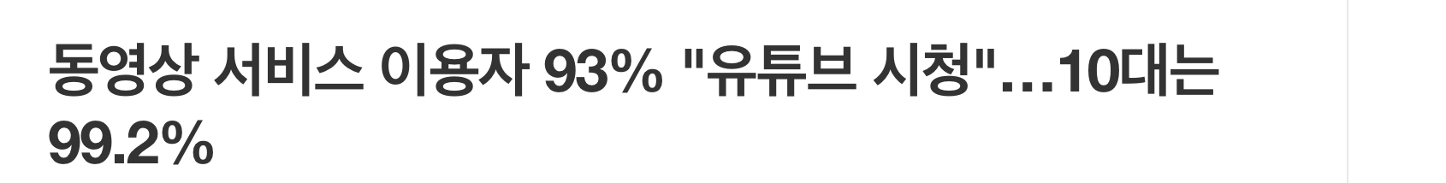
2022-1 KUBIG Conference
KU독 & 좋아요
Introduce of
Project
단순한 동영상 플랫폼을 넘어 하나의 사회가 되어가는 유투브에서
영상의 조회수는 곧 사회적 영향력과 개인의 수익과 직결되는 요소이다.
이러한 점에서 모든 유튜버들의 목표는 높은 조회수이고
높은 조회수를 위한 첫 시작은 단연코 영상의 제목일 것이다.

Slide 5
2022-1 KUBIG Conference
KU독 & 좋아요
Introduce of
Project
유투브 영상의 조회수를 높게 나오기 위해선
어떤 제목이 필요할까?
영상 내용을 담은 제목이어야 하는 것인가?
자극적인 제목이 많은 조회수가 나올까?
>> 영상의 제목과 조회수 사이의 상관관계를 알아보고
제목에 따른 예상 조회수를 예측하는 프로젝트

Slide 6
2022-1 KUBIG Conference
KU독 & 좋아요
02.
Introduction of Data

Slide 7
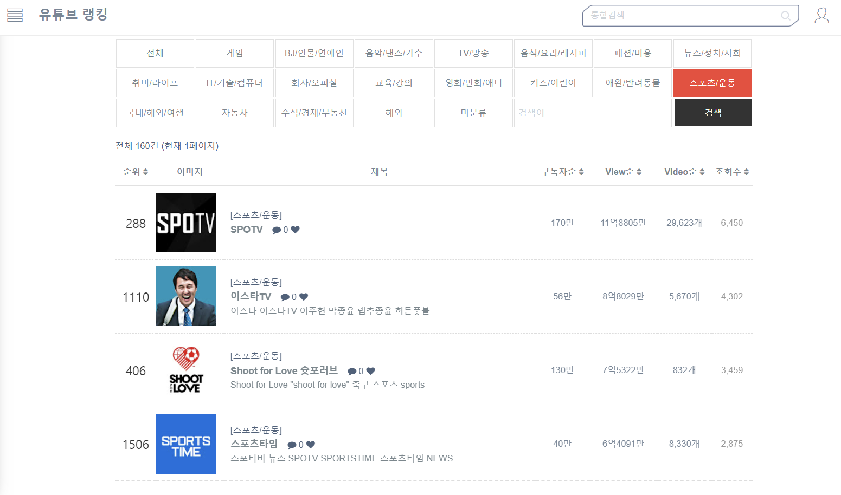
2022-1 KUBIG Conference
KU독 & 좋아요
데이터 수집
데이터 수집 기준
‘유튜브 랭크‘ 사이트 사용
총 7개의 주제 카테고리 선정
스포츠, 교육, 반려동물, IT, 경제, 정치, 패션
>> 독립적인 내용의 주제 선택
구독자순으로 30명의 유튜버 별 인기 동영상 150개
[제목, 조회수, 업로드 일자, 댓글수, 좋아요수, 구독자수]
>> 인기 동영상 데이터만 사용
= 조회수가 많은 데이터에 대한 예측 가능
+ 30명의 유튜버 별 최신 동영상 200개 추가
>> 전처리 과정에서 중복 데이터 삭제
Notes:
데이터 수집 기준에 대해 말씀드리겠습니다.
저희는 ＇유튜브 랭크‘ 사이트를 사용했습니다.
‘유튜브 랭크‘ 사이트는 구독자순이나 조회수순 영상 개수 순으로 채널의 순위를 알려주는 사이트입니다.
독립적인 내용의 주제를 선택하기 위해 저희는 여러가지 주제 중 7개의 주제 카테고리를 선정했습니다.
이는 스포츠, 교육, 반려동물, IT, 경제, 정치, 패션에 해당합니다.
처음에는 구독자가 많은 순으로 30명의 유튜버 별 인기 동영상 150개씩 제목, 조회수, 업로드 일자, 댓글수, 좋아요수, 구독자수에 대한 데이터를 수집하기로 하였습니다.
하지만 인기 동영상 데이터만 사용하는 것은 이미 조회수가 많은 데이터에 대해서만 조회수 예측이 가능하다는 판단을 하게 되었습니다.
따라서 30명의 유튜버 별 최신 동영상 200개의 데이터를 추가적으로 수집하기로 결정했습니다.
중복되는 데이터의 경우 전처리 과정에서 삭제하기로 계획했습니다.

Slide 8
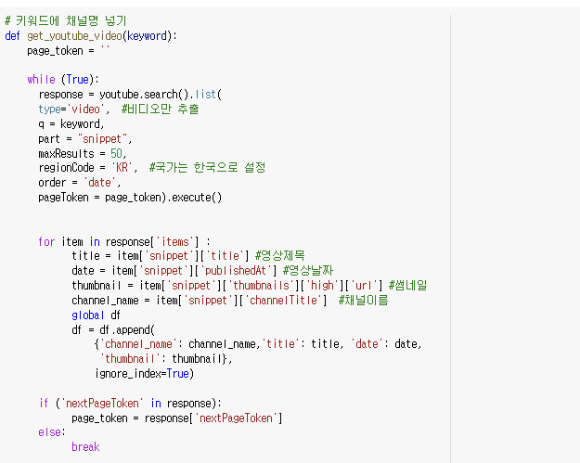
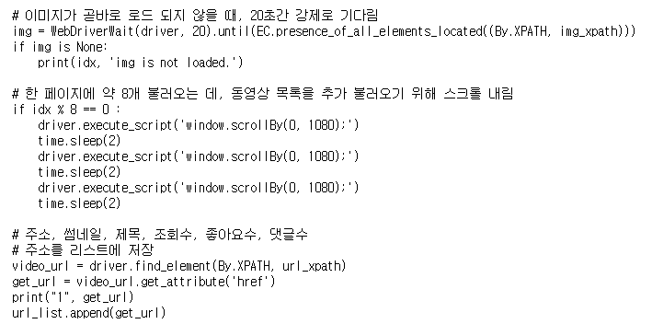
2022-1 KUBIG Conference
KU독 & 좋아요
데이터 수집
크롤링(crawling)
유튜브 API를 사용한 크롤링
동적 크롤링 Selenium 시도
>> 브라우저를 사용하여 연속적으로 접근하기 때문에
데이터의 수집에 한계가 없지만 속도가 매우 느림
>> 구글에서 제공하는 API 키를 발급받고
YouTube Data API 이용 가능 - 더욱 편리하고 속도 빠름
Notes:
앞에서 선정한 데이터 수집 기준에 따라 유튜브 사이트에서 어떻게 데이터를 수집할 지 고민해보았습니다.
저희는 동적 크롤링인 Selenium 과 유튜브 API를 사용한 크롤링을 진행해보았습니다.
동적 크롤링인 Selenium의 경우 브라우저를 사용하여 연속적으로 접근하기 때문에 데이터의 수집에 있어서는 한계가 없지만
속도가 매우 느리다는 것이 한계점이었습니다.
유튜브 API를 사용한 크롤링 방법의 경우 구글에서 제공하는 API 키를 발급받고 Python으로 실행하는 방법이었습니다.
이는 Selenium보다 더욱 편리하고 속도가 매우 빠르다는 장점이 있었습니다.
데이터의 양이 적지 않았기 때문에 시간적 제약을 고려하여 유튜브 API를 사용한 크롤링을 진행하기로 결정하였습니다.

Slide 9
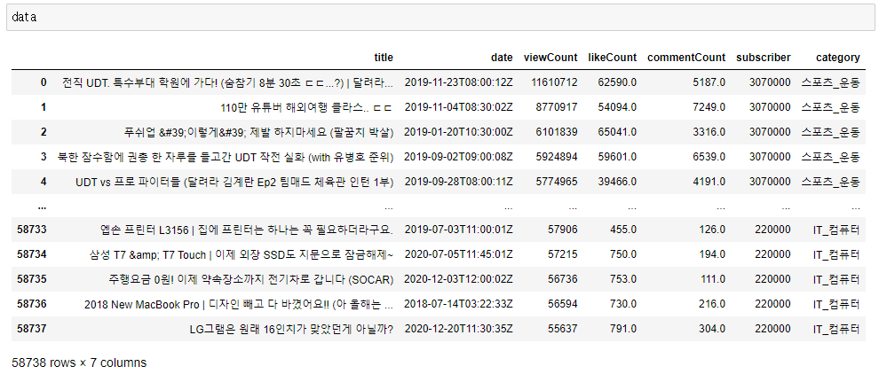
2022-1 KUBIG Conference
KU독 & 좋아요
데이터 수집
데이터 소개
‘주제 별 카테고리’ 열을 추가함
58738 행과 [제목, 조회수, 업로드 일자, 댓글수, 좋아요수, 구독자수, 카테고리]
>> 총 7개의 열의 데이터 프레임 구축!
> 58738 rows * 7 columns
Notes:
각자 카테고리 별로 API를 활용한 크롤링을 진행하였고 수합하였습니다.
주제 별 카테고리의 정보를 담은 열을 추가해주었습니다.
최종적으로 제목, 조회수, 업로드 일자, 댓글수, 좋아요수, 구독자수, 카테고리 총 7개의 열을 가진 데이터 프레임을 구축하게 되었습니다.

Slide 10
2022-1 KUBIG Conference
KU독 & 좋아요
03.
Data Pretreatment

Slide 11
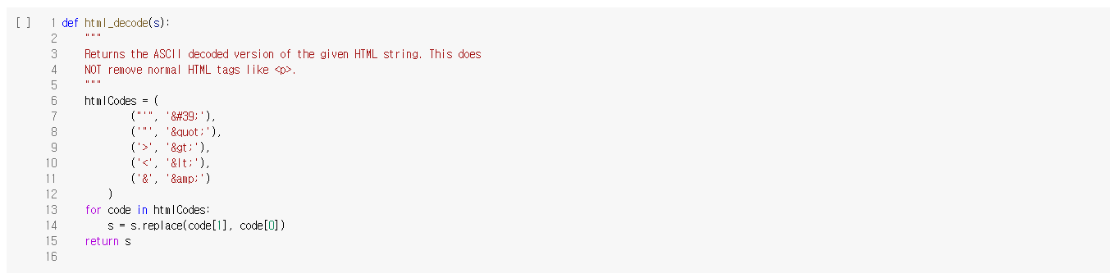
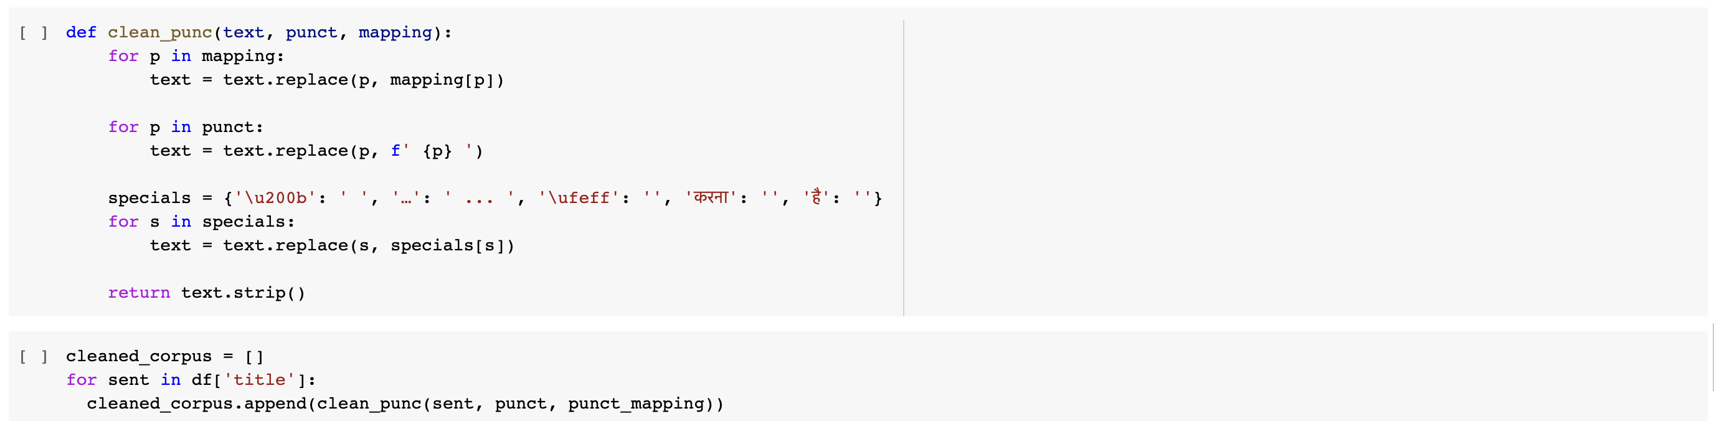
2022-1 KUBIG Conference
KU독 & 좋아요
Data
Pretreatment
제목 – html 태그 decode 처리 By html_decode

Slide 12
2022-1 KUBIG Conference
KU독 & 좋아요
Data
Pretreatment
제목 - 특수 문자 제거 및 띄어쓰기, 맞춤법 교정

Slide 13
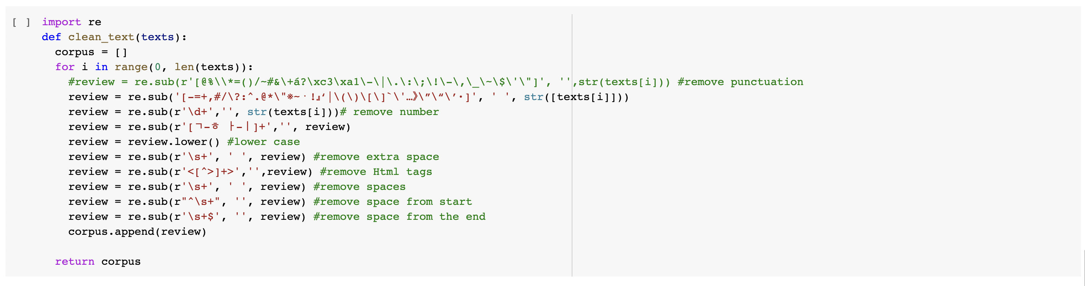
2022-1 KUBIG Conference
KU독 & 좋아요
Data
Pretreatment
제목 - 특수 문자 제거 By regular expression

Slide 14
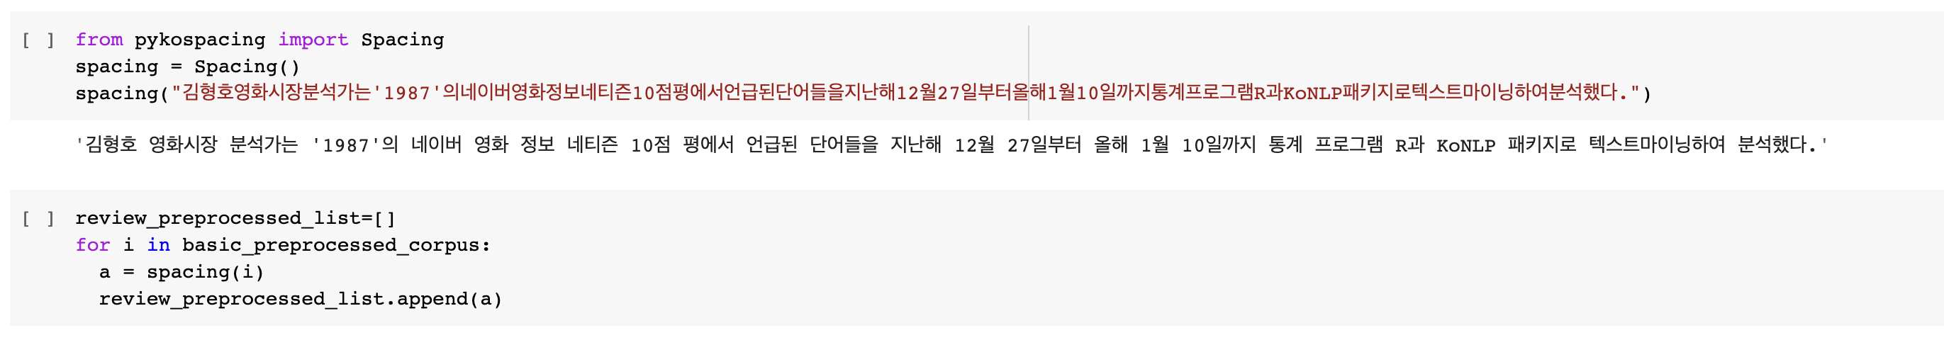
2022-1 KUBIG Conference
KU독 & 좋아요
Data
Pretreatment
제목 - 띄어쓰기 수정 By pykospacing
cf.) meme까지 교정하는 양상을 보여 맞춤법 교정은 진행하지 않음

Slide 15
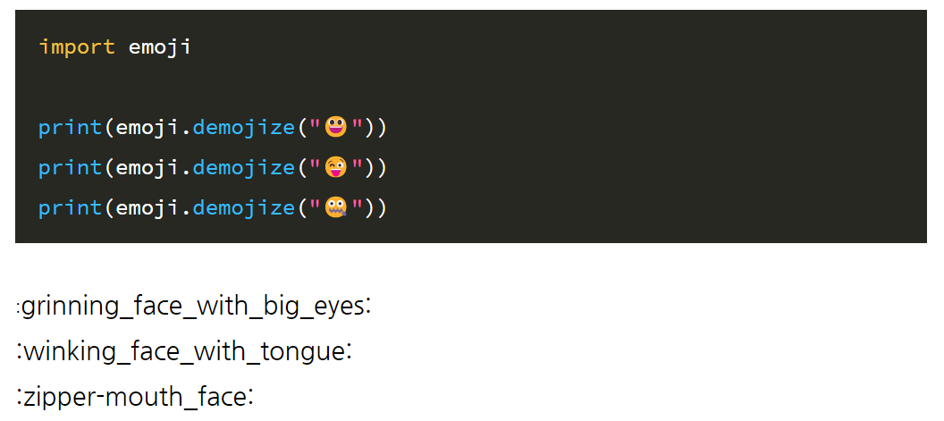
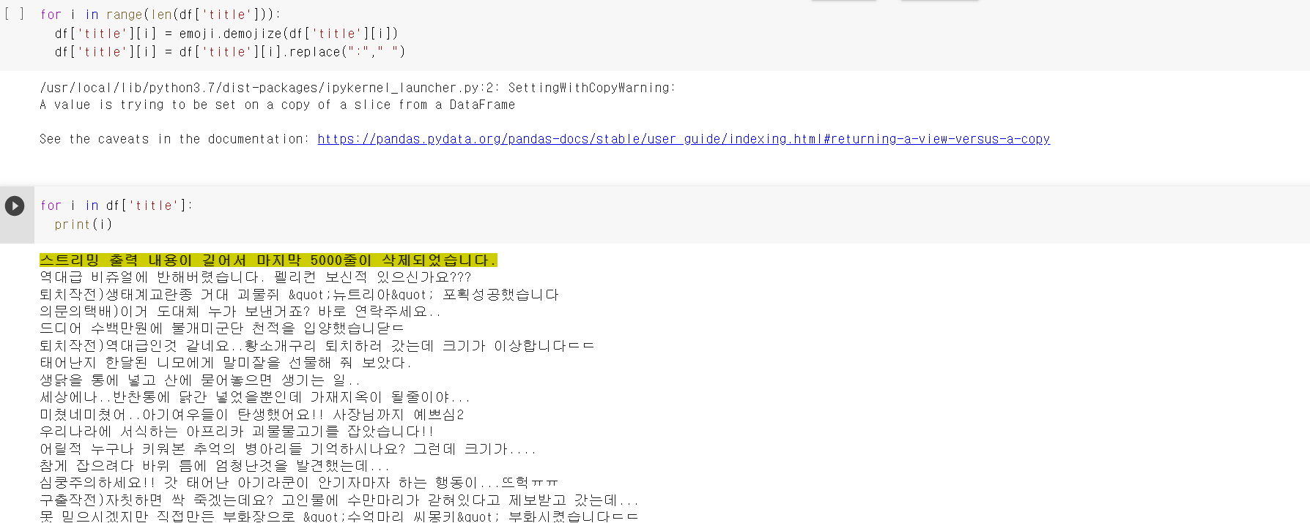
2022-1 KUBIG Conference
KU독 & 좋아요
Data
Pretreatment
제목 - 이모지 변환 By emoji module

Slide 16
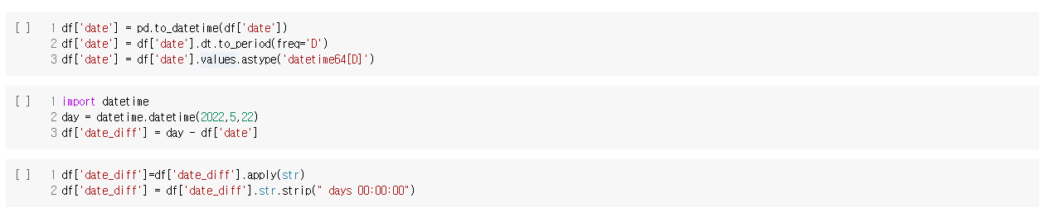
2022-1 KUBIG Conference
KU독 & 좋아요
Data
Pretreatment
feature – 날짜 경과 일수 (현재 – 업로드 날짜) date_diff

Slide 17
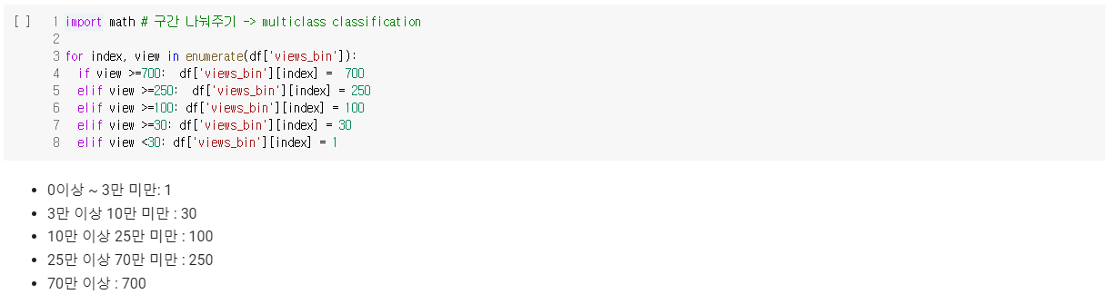
2022-1 KUBIG Conference
KU독 & 좋아요
Data
Pretreatment
feature – 조회수 구간 나눠주기 FOR multiclass classification
- 0이상 ~ 3만 미만: 10933개
- 3만 이상 10만 미만 : 10793개
- 10만 이상 25만 미만 : 10608개
- 25만 이상 70만 미만 : 11942개
- 70만 이상 : 10178
=> WELL BALANCED

Slide 18
2022-1 KUBIG Conference
KU독 & 좋아요
04.
Modeling

Slide 19
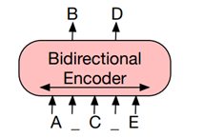
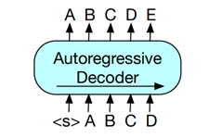
2022-1 KUBIG Conference
KU독 & 좋아요
About
BART
BART : BERT와 GPT 모델을 연결해 두 모델의 단점을 보완한 모델
기존의 BERT 모델
-양방향 인코더 모델(Bidirectional Encoder)
기존의 GPT 모델
-자기회귀성 디코더 모델(Autoregressive Decoder)

Slide 20
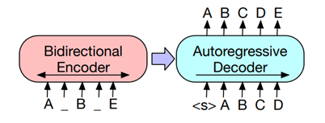
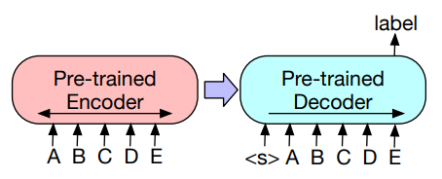
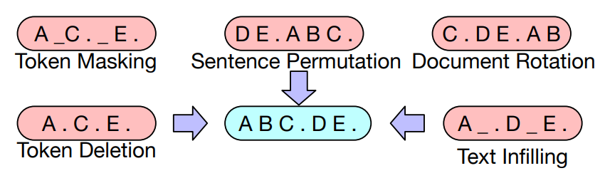
2022-1 KUBIG Conference
KU독 & 좋아요
About
BART
[BART]
- 본 프로젝트에서는 BART의 final hidden state만 떼어서 classification에 사용
- BART만 이용할 시, final hidden state를 직접 linear classifier에 전달해줌
[BART에 사용가능한 noise 종류]

Slide 21
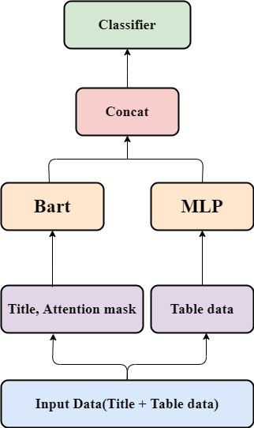
2022-1 KUBIG Conference
KU독 & 좋아요
Model Architecture
Modeling
- 텍스트 데이터 + 정형 데이터를 모두 활용하여 예측하는 모델링 진행
- 텍스트 데이터의 처리 : KoBART 모델
- 정형 데이터 : Multi Layer Perceptron

Slide 22
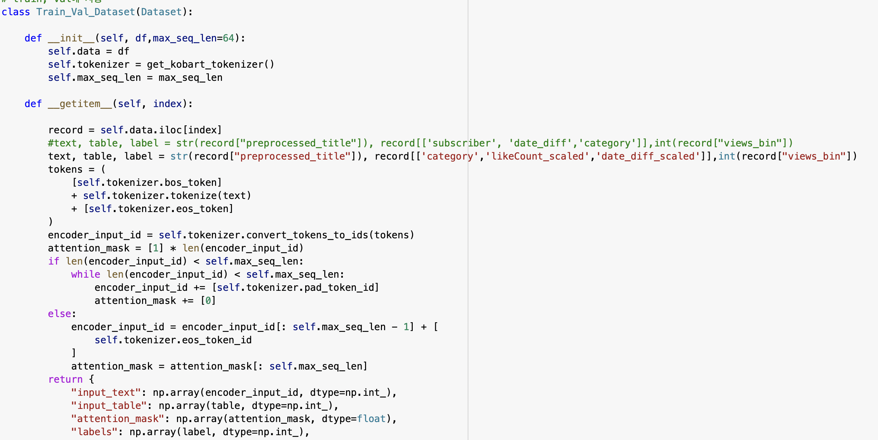
2022-1 KUBIG Conference
KU독 & 좋아요
Model Architecture
Modeling
Dataset Class 생성
1. kobart tokenizer 사용, input_ids, attention_mask를 키로 받음
2. 정형데이터 table 형태로 저장
3. 최종 dictionary 구축
train, validation : input_ids, attention_mask, table, labels(정답)
Test : 라벨 제외

Slide 23
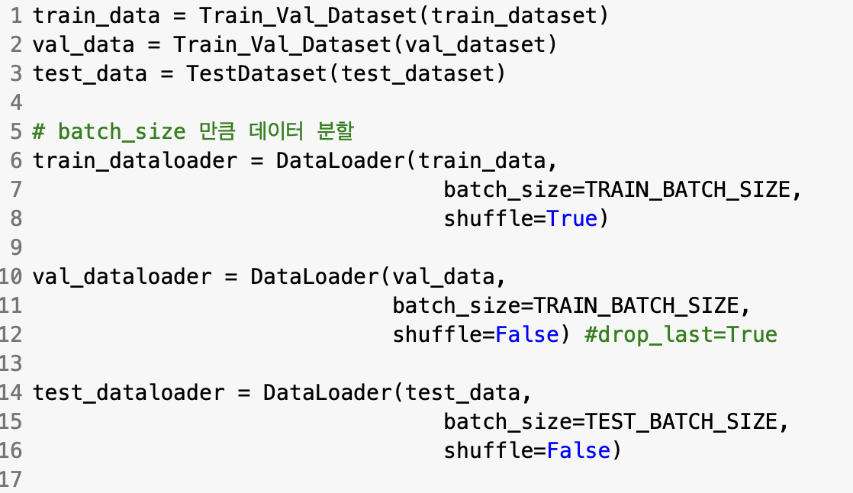
2022-1 KUBIG Conference
KU독 & 좋아요
Model Architecture
Modeling
4. DataLoader 생성 : batch_size = 24

Slide 24
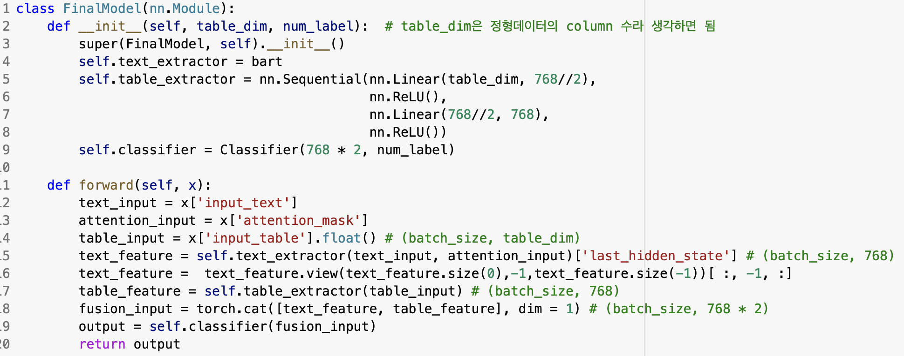
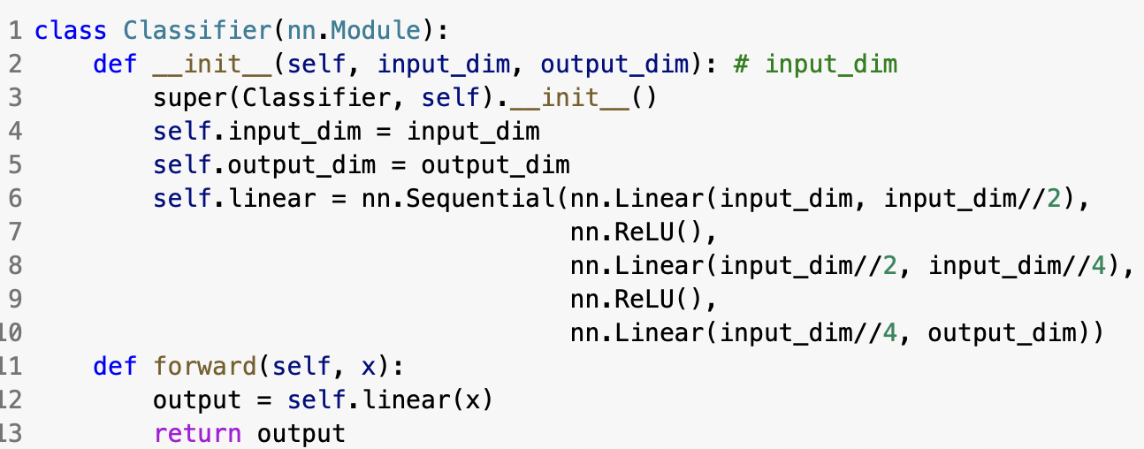
2022-1 KUBIG Conference
KU독 & 좋아요
Model Architecture
Modeling
kobart embedding -마지막 layer 값 추출
1. 텍스트 데이터 : 768차원으로
embedding 차원 구성
정형데이터 : 마찬가지로 768차원 가지도록 table_extractor 신경망 구성
2. 둘을 concat
3. 조회수 간격 예측 classifier 클래스 구성

Slide 25
2022-1 KUBIG Conference
KU독 & 좋아요
Model Training
Conclusion
[한계점]
자연어처리 데이터와 정형데이터를 함께 활용하는 모델은 여전히 자연어처리 모델만을 활용하는 것보다 좋은 성능을 내기 어렵다.
유튜브 데이터 자체가 여러 변수가 존재하며, 누적데이터의 특성을 가지기 때문에 예측이 어렵다.
특정 라벨이 주어진 것이 아니라 임의로 y값의 기준을 설정하여 label을 만들었기 때문에 이 label의 신뢰도가 부족하다. 즉 label이 적절하게 나눠지지 않아 예측에 어려움이 있다.
kobart embedding -마지막 layer 값 추출
이모지를 넣은 것 / 넣지 않은 것,
정형데이터(date_diff, 좋아요수, 카테고리) 열 조합 변경
Only 텍스트 데이터 + KoBart모델
=> 51% 성능

Slide 26
2022-1 KUBIG Conference
KU독 & 좋아요
KU독 & 좋아요
느낀점
1. 우리의 삶에 있어서 밀접한 내용을 다루고 이를 분석함으로써 데이터분석의 실제 적용
사례를 직접 경험해 봄
2. 비정형 데이터 분석을 경험할 수 있었으며 직접 모델을 구성함으로써 딥러닝에 대한
이해도를 높일 수 있었음
3. 여러 한계점들로 인해 처음 계획했던 썸네일을 이용한 분석을 진행하지 못했던 것이 가장
아쉬웠음

Slide 27



Please Subscribe
And Like

